Slide 1
10/12 進捗報告

Slide 2
Agenda
Optisystemのチュートリアル
CMOSを使ったベクトル行列積の論文サーベイ

Slide 3
Optisystemのチュートリアル
Optiwave社より用意されていたチュートリアルの実施
りなさんが作ったMZIを使ったパタンマッチ回路をまず作成予定

Slide 4
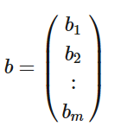
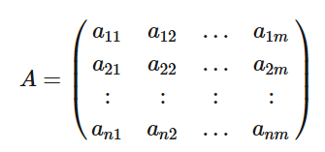

CMOSを使ったベクトル行列積回路の 論文サーベイ
アルゴリズム
このアルゴリズム以外存在しないものとして、サーベイしていたが
存在する場合を考えていなかったのでまだサーベイ続行

Slide 5
CMOSを使ったベクトル行列積の 論文サーベイ
サーベイしたもののGPUやCPUでのベクトル行列積の高速化などしかない
これらの論文はレジスタの利用効率を上げたり、並列化を利用したりして高速化しているのであまり関係なし
積和計算の高速化
上と同様の理由で有用な資料が見つからず
ただまだサーベイが足りない可能性があるのでサーベイ続行

Slide 6
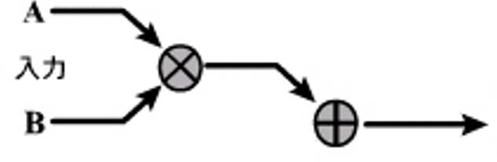

積和計算の高速化(私見)
n個の要素に対してのlog2n回の加算と
1回の乗算分の時間しかかからない
単純にこの方法が
一番早いのではないか、、、
デメリットは面積が大きくなること

Slide 7
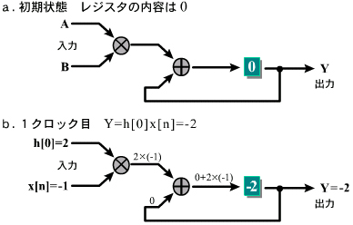
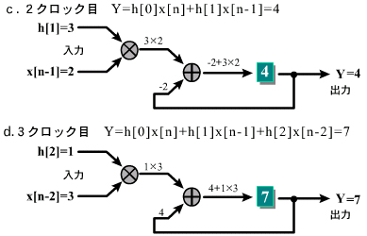
積和計算の高速化(DSP)
デジタルシグナルプロセッサの積和計算
要素数だけクロック数がかかるので
時間はかかるが面積は小さい
参考：http://ednjapan.com/edn/articles/1206/29/news110.html

